Slide 1
Programação 1
Aula 5
Valeri Skliarov, Prof. Catedrático
Email: skl@ua.pt
URL: http://sweet.ua.pt/skl/
Departamento de Eletrónica, Telecomunicações e Informática
Universidade de Aveiro
http://elearning.ua.pt/

Slide 2
Aula 6
Introdução aos arrays
Declaração de variáveis do tipo array
Acesso aos valores de um array
Arrays como argumentos de funções
Exemplos

Slide 3
Arrays (sequências)
Um array é uma organização de memória que se carateriza pelo fato de ser um agregado de células contínuas, capaz de armazenar um conjunto de valores do mesmo tipo e aos quais se pode aceder de forma indexada.
Um array é identificado pelo nome da variável e o acesso a cada elemento é feito através da respetiva posição.
índice
nome
100
0
25
1
Significa ONDE FICA
50
2
…
…
200
n - 1

Slide 4
Declaração de arrays
A declaração de um array faz-se da seguinte forma:
tipo identificador[]; // qualquer tipo...
tipo[] identificador; // qualquer tipo...
identificador = new tipo[dimensão];
Exemplos:
double x[];
x = new double[3]; // array com 3 elementos reais
o array x tem os seguintes elementos: x[0], x[1], x[2]
int y[];
y = new int[4]; // array com 4 elementos inteiros
y tem os seguintes elementos: y[0], y[1], y[2], y[3]
char z = new char[2]; // array com dois carateres
z tem os seguintes elementos: z[0], z[1]

Slide 5
Exemplos:
Declaração e reserva de memória:
int[] a = new int[3];
Declaração, reserva de memória e inicialização:
int[] a = new int[]{1,2,3};
for (int z : a) System.out.printf("% d\n",z);
int[] a = {1,2,3};
for (int z : a) System.out.printf("% d\n",z);
int a[] = {1,2,3};
for (int z : a) System.out.printf("% d\n",z);

Slide 6

Exemplos:
Só declaração:
int[] a; // ou int a[];
int N = read.nextInt();
Reserva de memória :
a = new int[N];
import java.util.*;
public class array1 {
static Scanner read = new Scanner(System.in);
public static void main (String args[]) {
int[] a;
System.out.print("Quantos elementos ? ");
int N = read.nextInt();
a = new int[N];
for(int j = a.length-1; j>=0; j--) a[j] = read.nextInt();
for (int z : a) System.out.printf("%d ",z);
System.out.println();
}

Slide 7
Acesso aos elementos de um array
O tipo array é concebido como um conjunto de tipos base, sendo apenas possível processar um elemento de cada vez.
Um elemento do array é acedido da forma:
identificador[índice]
Em JAVA, os índices são sempre valores numéricos inteiros positivos sendo o primeiro elemento o zero e o último (dimensão-1).
O índice pode também ser dado através de uma expressão cujo resultado tem que ser inteiro.
Caso se tente referenciar um elemento fora do array (índice inferior a zero ou superior a (dimensão-1) gera um erro na execução do programa ("acesso fora dos limites").

Slide 8
Acesso aos elementos de um array
Uma variável do tipo array distingue-se de uma variável simples devido ao uso do operador "[]" na sua declaração.
A linguagem JAVA associa a cada array um campo de dimensão (length) que pode ser usado sempre que seja necessário determinar a sua capacidade de armazenamento. Pode ser usado da forma: identificador.length
É também possível declarar e atribuir um conjunto de valores a um array através de uma expressão de inicialização da seguinte forma:
int diasDoMes[]={31,28,31,30,31,30,31, ...,31};
char letras[] = {'a', 'e', 'i', 'o', 'u'};
// A dimensão é dada pelo número de elementos dentro de {}

Slide 9
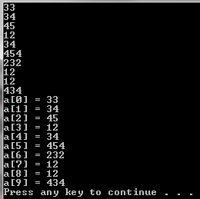
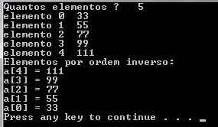
Leitura e escrita do conteúdo de arrays
import java.util.*;
public class Array1 {
static Scanner read = new Scanner(System.in);
public static void main (String args[]) {
int i=0, a[] = new int[10];
while (i < a.length) a[i++] = read.nextInt();
i=0;
while (i < a.length) System.out.printf("a[%d] = %d\n",i,a[i++]);
} }
import java.util.*;
public class Array2 {
static Scanner read = new Scanner(System.in);
public static void main (String args[]) {
System.out.print("Quantos elementos ? ");
int N = read.nextInt(); int a[] = new int[N];
for(int i=0; i<a.length;i++)
{ System.out.print("elemento "+i+" ");
a[i] = read.nextInt(); }
System.out.println("Elementos por ordem inverso:");
for(int i=a.length-1; i>=0;i--)
System.out.printf("a[%d] = %d\n",i,a[i]);
}}
---------------------------------------------

Slide 10
import java.util.*;
public class Array1 {
static Scanner read = new Scanner(System.in);
public static void main (String args[]) {
int i=0, a[] = new int[10];
while (i < a.length) a[i++] = read.nextInt();
i=0;
while (i < a.length) System.out.printf("a[%d] = %d\n",i,a[i++]);
} }
Declaração de array a do tipo int que tem 10 elementos
Atenção:
String s = "Cuidado"; // s.length() tamanho de String s
Tamanho (número de elementos) de array a
Atenção:
int a[] = {1,2,3,4,5}; // a.length tamanho de array a
a[i++] significa primeiro utilizar índice i e depois incrementar índice i , por exemplo,
i = 3;
primeiro a[3]
depois i = 4
Aceso aos elementos de array

Slide 11
import java.util.*;
public class Array1 {
static Scanner read = new Scanner(System.in);
public static void main (String args[]) {
int i=0, a[] = new int[10];
while (i < a.length) a[i++] = read.nextInt();
i=0;
while (i < a.length) System.out.printf("a[%d] = %d\n",i,a[i++]);
} }

Slide 12
import java.util.*;
public class Array2 {
static Scanner read = new Scanner(System.in);
public static void main (String args[]) {
System.out.print("Quantos elementos ? ");
int N = read.nextInt(); int a[] = new int[N];
for(int i=0; i<a.length;i++)
{ System.out.print("elemento "+i+" ");
a[i] = read.nextInt(); }
System.out.println("Elementos por ordem inverso:");
for(int i=a.length-1; i>=0;i--)
System.out.printf("a[%d] = %d\n",i,a[i]);
}}
Reserva memória para N elementos introduzidos através do teclado
Ordem de impressão foi alterada

Slide 13
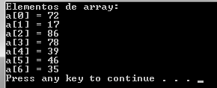
Gerar tamanho e elementos de arrays aleatoriamente
import java.util.*;
public class ArrayAleatorio {
static Random rd = new Random();
public static void main (String args[]) {
int i=0, a[] = new int[rd.nextInt(10)];
while(i<a.length) a[i++]=rd.nextInt(100);
System.out.println("Elementos de array:");
for(i=0; i<a.length; i++)
System.out.printf("a[%d] = %d\n",i,a[i]);
}
}

Slide 14
import java.util.*;
public class ArrayAleatorio {
static Random rd = new Random();
public static void main (String args[]) {
int i=0, a[] = new int[rd.nextInt(10)];
while(i<a.length) a[i++]=rd.nextInt(100);
System.out.println("Elementos de array:");
for(i=0; i<a.length; i++)
System.out.printf("a[%d] = %d\n",i,a[i]);
}
}
1. Incluir a declaração seguinte:
static Random rd = new Random();
2. Gerar elementos aleatoriamente
3. Atribuir valores de elementos aleatoriamente

Slide 15
Passagem de arrays a funções
Uma variável do tipo array é sempre passada por referência a uma função. De fato estamos a passar o endereço do inicio do array em memória.
Deste modo, uma variável do tipo array é sempre um argumento de entrada-saída, podendo o seu conteúdo ser modificado dentro da função.
Dentro da função podemos saber com quantos elementos foi criado um array através do campo length.
No entanto, nem sempre uma sequência está preenchida, pelos que nessas circunstâncias é usual utilizar uma variável inteira adicional, para além do array, onde armazenamos o número de elementos preenchidos.

Slide 16
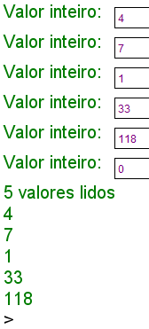
Exemplo:
import java.util.*;
public class array_function {
static Scanner read = new Scanner(System.in);
// Leitura de valores até aparecer o zero
public static int lerSequencia(int a[]){
int n = 0, tmp;
do{
System.out.print("Valor inteiro: ");
tmp = read.nextInt();
if(tmp != 0)
a[n++] = tmp; // armazenamos o valor na posição n
// e "avançamos" para a próxima posição
}while(tmp != 0 && n < a.length);
return n; // devolvemos o número de valores lidos
}
public static void main (String args[]) {
int a[] = new int[10];
System.out.printf("%d valores lidos\n",lerSequencia(a));
for(int i=0; i<a.length ;i++)
if(a[i]==0) continue;
else System.out.println(a[i]);
} }

Slide 17
import java.util.*;
public class array_function {
static Scanner read = new Scanner(System.in);
// Leitura de valores até aparecer o zero
public static int lerSequencia( int a[] ) {
int n = 0, tmp;
do{
System.out.print("Valor inteiro: ");
tmp = read.nextInt();
if(tmp != 0)
a[n++] = tmp; // armazenamos o valor na posição n
// e "avançamos" para a próxima posição
}while(tmp != 0 && n < a.length);
return n; // devolvemos o número de valores lidos
}
public static void main (String args[]) {
int a[] = new int[10];
System.out.printf("%d valores lidos\n",lerSequencia(a));
for(int i=0; i<a.length ;i++)
if(a[i]!=0) System.out.println(a[i]);
} }
Argumento a da função lerSequencia do tipo array []
Valor de retorno
Função lerSequencia
Memória para array a foi reservada fora da função lerSequencia e foi usada dento da função lerSequencia e dentro da função main

Slide 18
Arrays como valor de retorno de uma função
O valor de retorno de uma função pode ser de qualquer tipo de dados (primitivo ou referência).
Supondo que queríamos copiar o conteúdo de um array para outro, podíamos implementar a seguinte função:
public static int[] copiaArrays(int[] a, int n){
int tmp[] = new int[n];
for(int i = 0 ; i < n ; i++) tmp[i] = a[i];
return tmp;
}
OU
public static int[] copiaArrays(int[] a){
int tmp[] = new int[a.length];
for(int i = 0 ; i < a.length ; i++) tmp[i]=a[i];
return tmp; }

Slide 19
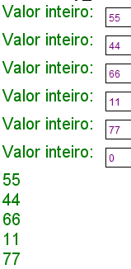
Exemplo:
import java.util.*;
public class array_function1 {
static Scanner read = new Scanner(System.in);
// Leitura de valores até aparecer o zero
public static int[] lerSequencia(int a[]){
int n = 0, tmp; a = new int[10];
do{
System.out.print("Valor inteiro: ");
tmp = read.nextInt();
if(tmp != 0)
a[n++] = tmp; // armazenamos o valor na posição n
// e "avançamos" para a próxima posição
}while(tmp != 0 && n < a.length);
return a; // devolvemos referência a para array
}
public static void main (String args[]) {
int a[]=null;
a=lerSequencia(a);
for(int i=0; i<a.length ;i++)
if(a[i]==0) continue;
else System.out.println(a[i]);
} }

Slide 20
import java.util.*;
public class array_function1 {
static Scanner read = new Scanner(System.in);
// Leitura de valores até aparecer o zero
public static int[] lerSequencia(int a[]){
int n = 0, tmp; a = new int[10];
do{
System.out.print("Valor inteiro: ");
tmp = read.nextInt();
if(tmp != 0)
a[n++] = tmp; // armazenamos o valor na posição n
// e "avançamos" para a próxima posição
}while(tmp != 0 && n < a.length);
return a; // devolvemos referência a para array
}
public static void main (String args[]) {
int a[]=null;
a=lerSequencia(a);
for(int i=0; i<a.length ;i++)
if(a[i]!=0) System.out.println(a[i]);
} }
Memória para array (inicialmente sem elementos) foi reservada dentro da função lerSequencia
Memória já foi reservada e podemos utilizar array
Devolvemos referência para array com memória reservada dentro da função lerSequencia
Declaração de array nulo (i.e. sem elementos)
Array a (nulo) foi passado como argumento da função lerSequencia e foi usado como valor de retorno da função lerSequencia
Memória foi reservada dentro da função lerSequencia e usada dentro da função main

Slide 21
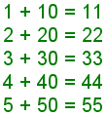
Exemplo: soma de elementos de dois arrays com tamanhos iguais
import java.util.*;
public class array_soma {
static Scanner read = new Scanner(System.in);
// Leitura de valores até aparecer o zero
public static int[] soma(int a[], int b[]){
if(a.length != b.length) return null;
int c[] = new int[a.length];
for(int i=0; i < a.length; i++)
c[i] = a[i] + b[i];
return c;
}
public static void main (String args[]) {
int a[]={1,2,3,4,5};
int b[]={10,20,30,40,50};
int y[] = soma(a,b);
for(int i=0; i < y.length; i++)
System.out.printf("%d + %d = %d\n",
a[i], b[i], y[i]);
} }

Slide 22
import java.util.*;
public class array_soma {
static Scanner read = new Scanner(System.in);
// Leitura de valores até aparecer o zero
public static int[] soma( int a[], int b[] ){
if(a.length != b.length) return null;
int c[] = new int[a.length];
for(int i=0; i < a.length; i++)
c[i] = a[i] + b[i];
return c;
}
public static void main (String args[]) {
int a[]= {1,2,3,4,5};
int b[]= {10,20,30,40,50};
int y[] = soma(a,b);
for(int i=0; i < y.length; i++)
System.out.printf("%d + %d = %d\n",
a[i], b[i], y[i]);
} }
Argumentos a e b da função soma do tipo array []
Vamos abordar só arrays com tamanhos iguais
Função soma
Declaração de array para somas e reserva da memória
Cálculos para somas
Devolver referência c do array com somas
Arrays a e b com argumentos
Impressão de resultados
Agora y contém somas

Slide 23

Exemplo: calcular média
import java.util.*;
public class array_soma1 {
static Scanner read = new Scanner(System.in);
public static double calcMedia1(int a[], int n){
int soma = 0;
double m;
for(int i = 0 ; i < n ; i++)
soma += a[i];
m = (double)soma / n;
return m;
}
public static double calcMedia2(int a[], int n) {
int soma = 0;
for(int i = 0; i < n ;soma += a[i++]);
return (double)soma / n;
}
public static void main (String args[]) {
int b[]={10,20,30,40,50};
System.out.println(calcMedia1(b, b.length));
System.out.println(calcMedia2(b, b.length));
} }

Slide 24
import java.util.*;
public class array_soma1 {
static Scanner read = new Scanner(System.in);
public static double calcMedia1(int a[], int n){
int soma = 0;
double m;
for(int i = 0 ; i < n ; i++){
soma += a[i];
}
m = (double)soma / n;
return m;
}
public static double calcMedia2(int a[], int n) {
int soma = 0;
for(int i = 0; i < n ;soma += a[i++]);
return (double)soma / n;
}
public static void main (String args[]) {
int b[]={10,20,30,40,50};
System.out.println(calcMedia1(b, b.length));
System.out.println(calcMedia2(b, b.length));
} }
Argumento n que é tamanho de array.
É melhor utilizar valor a.length dentro da função com só um argumento a
Argumento array
Estas funções são semelhantes
Chamada da primeira função
Chamada da segunda função

Slide 25
import java.util.*;
public class array_soma1 {
static Scanner read = new Scanner(System.in);
public static double calcMedia1(int a[], int n){
int soma = 0;
double m;
for(int i = 0 ; i < n ; i++){
soma += a[i];
}
m = (double)soma / n;
return m;
}
public static double calcMedia2(int a[], int n) {
int soma = 0;
for(int i = 0; i < n ;soma += a[i++]);
return (double)soma / n;
}
public static void main (String args[]) {
int b[]={10,20,30,40,50};
System.out.println(calcMedia1(b, b.length));
System.out.println(calcMedia2(b, b.length));
} }

Slide 26
Exemplo: 1) gerar inteiros aleatórios; 2) imprimir pares; 3) imprimir ímpares
import java.util.*;
public class par_impar {
static Random rd = new Random();
public static void main (String args[]) {
int a[]=null; a=ArrayAleatorio();
for(int x: a) System.out.println(x);
System.out.println("impar:");
for(int x: par(a) ) System.out.println(x);
System.out.println("par:");
for(int x: impar(a) ) System.out.println(x); }
public static int[] ArrayAleatorio() {
int[] a = new int[rd.nextInt(15)]; int i=0;
while(i<a.length) a[i++]=rd.nextInt(100);
return a; }
public static int[] impar(int[] a) {
int s = 0;
for(int i=0; i<a.length;i++) if(a[i] % 2 == 0) s++;
int[] b = new int[s];
s = 0;
for(int i=0; i<a.length;i++) if(a[i] % 2 == 0) b[s++] = a[i];
return b; }
public static int[] par(int[] a) {
int s = 0;
for(int i=0; i<a.length;i++) if(a[i] % 2 != 0) s++;
int[] b = new int[s];
s = 0;
for(int i=0; i<a.length;i++) if(a[i] % 2 != 0) b[s++] = a[i];
return b;
}
}
Em cada função par e ímpar a reserva de memória é feita de acordo com o tamanho real !!!
Foram utilizados vários tipos de ciclos

Slide 27
Conclusão
Para arrays é necessário declarar referências e reservar memória referenciada
Memória pode ser reservada em qualquer função. Pode devolver uma referência para memória reservada e utilizar memória reservada fora da função
Geralmente não pode utilizar arrays sem reservar a memória
Passando argumentos do tipo array a função pode aceder aos elementos na memória reservada fora da função
A devolução da função F duma referência para um array permite aceder a memória (reservada dentro da função F) fora da função F, i.e. noutra função que recebe o valor devolvido

Slide 28
Erros mais comuns na avaliação
erro
(;) ponto e vírgula depois de declaração de funções: F( … ); { … }
Em muitas outras situações (;) ponto e vírgula foi usado erradamente
Utilização de formatação errada (ex.: %d, %f, etc.)
Uso incorreto de funções
Não deve tentar implementar o código completo a partir de início. É significativamente mais simples implementar e verificar partes, i.e. abordar o projeto complexo parte a parte
Sugestão: verifique cada função autónoma com cuidado antes de integrar esta função no projeto

Slide 29


Exemplo: tempo de execução
import java.util.*;
public class array_soma1 {
static Scanner read = new Scanner(System.in);
public static double calcMedia1(int a[], int n){
int soma = 0;
double m;
for(int i = 0 ; i < n ; i++){
soma += a[i];
}
m = (double)soma / n;
return m;
}
public static double calcMedia2(int a[], int n) {
int soma = 0;
for(int i = 0; i < n ;soma += a[i++]);
return (double)soma / n;
}
public static void main (String args[]) {
int b[]={10,20,30,40,50};
long time,time_end;
time=System.nanoTime(); System.out.println(calcMedia1(b, b.length));
time_end=System.nanoTime();
System.out.printf("measured time (in ms): %.3f\n",(double)(time_end-time)/1000000.);
time=System.nanoTime(); System.out.println(calcMedia2(b, b.length));
time_end=System.nanoTime();
System.out.printf("measured time (in ms): %.3f\n",(double)(time_end-time)/1000000.);
} }

Slide 30
Saber o tempo de execução é importante para avaliar e comparar vários algoritmos alternativos
import java.util.*;
public class array_soma1 {
static Scanner read = new Scanner(System.in);
public static double calcMedia1(int a[], int n){
int soma = 0;
double m;
for(int i = 0 ; i < n ; i++){
soma += a[i];
}
m = (double)soma / n;
return m;
}
public static double calcMedia2(int a[], int n) {
int soma = 0;
for(int i = 0; i < n ;soma += a[i++]);
return (double)soma / n;
}
public static void main (String args[]) {
int b[]={10,20,30,40,50};
long time,time_end;
time=System.nanoTime();
System.out.println(calcMedia1(b, b.length));
time_end=System.nanoTime();
System.out.printf("measured time (in ms): %.3f\n",(double)(time_end-time)/1000000.);
time=System.nanoTime();
System.out.println(calcMedia2(b, b.length));
time_end=System.nanoTime();
System.out.printf("measured time (in ms): %.3f\n",(double)(time_end-time)/1000000.);
} }
Ler tempo inicial
Ler tempo final
Imprimir a diferença

Slide 31
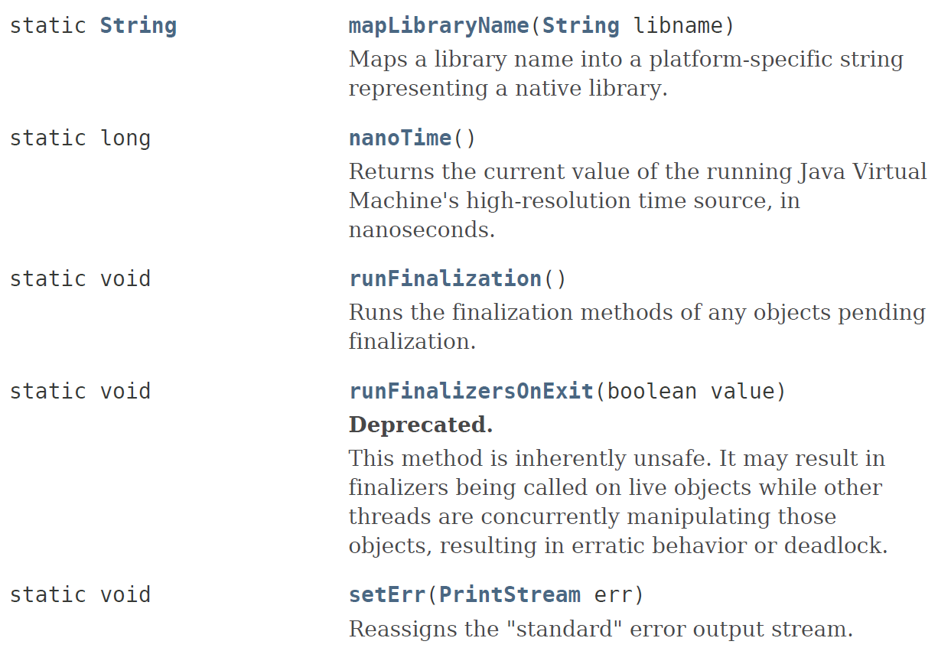
Pode encontrar função nanoTime() em classe System:
https://docs.oracle.com/javase/8/docs/api/java/lang/System.html

Slide 32
import java.util.*;
public class array_soma1 {
static Scanner read = new Scanner(System.in);
public static double calcMedia1(int a[], int n){
int soma = 0;
double m;
for(int i = 0 ; i < n ; i++){
soma += a[i];
}
m = (double)soma / n;
return m;
}
public static double calcMedia2(int a[], int n) {
int soma = 0;
for(int i = 0; i < n ;soma += a[i++]);
return (double)soma / n;
}
public static void main (String args[]) {
int b[]={10,20,30,40,50};
long time,time_end;
time=System.nanoTime();
System.out.println(calcMedia1(b, b.length));
time_end=System.nanoTime();
System.out.printf("measured time (in ms): %.3f\n",(double)(time_end-time)/1000000.);
time=System.nanoTime();
System.out.println(calcMedia2(b, b.length));
time_end=System.nanoTime();
System.out.printf("measured time (in ms): %.3f\n",(double)(time_end-time)/1000000.);
} }
Tempo de execução da primeira função calcMedia1
Tempo de execução da segunda função calcMedia2
Converter long para double
Dividir por 1000000. para obter tempo em milisegundos

Slide 33
import java.util.*;
public class array_soma1 {
static Scanner read = new Scanner(System.in);
public static double calcMedia1(int a[], int n){
int soma = 0;
double m;
for(int i = 0 ; i < n ; i++){
soma += a[i];
}
m = (double)soma / n;
return m;
}
public static double calcMedia2(int a[], int n) {
int soma = 0;
for(int i = 0; i < n ;soma += a[i++]);
return (double)soma / n;
}
public static void main (String args[]) {
int b[]={10,20,30,40,50};
long time,time_end;
time=System.nanoTime(); System.out.println(calcMedia1(b, b.length));
time_end=System.nanoTime();
System.out.printf("measured time (in ms): %.3f\n",(double)(time_end-time)/1000000.);
time=System.nanoTime(); System.out.println(calcMedia2(b, b.length));
time_end=System.nanoTime();
System.out.printf("measured time (in ms): %.3f\n",(double)(time_end-time)/1000000.);
} }

Slide 34
Exemplos com arrays

Slide 35

public class for_and_array
{
public static void main(String[] args)
{
int a[] = { 1, 2, 3, 4, 5 };
// pode também declarar array como: int a[] = { 1, 2, 3, 4, 5 };
for(int i = 0; i < a.length; i++)
System.out.println("a[" + i + "] = " + a[i]);
System.out.println("--------------------------------------------");
for(int i = a.length-1; i >= 0; i--)
System.out.println("a[" + i + "] = " + a[i]);
}
}
Leitura de array a e impressão de array a por ordem inversa

Slide 36
Ciclo For-each (para coleções de objetos)
for(type itr-var : collection) statement-block
Todos os elementos de uma coleção de objetos são percorridos do inicial ao final.
…..
Random rand = new Random(47);
float f[] = new float[10];
for (int i = 0; i < 10; i++) f[i] = rand.nextFloat();
for (float x : f) System.out.println(x);

Slide 37
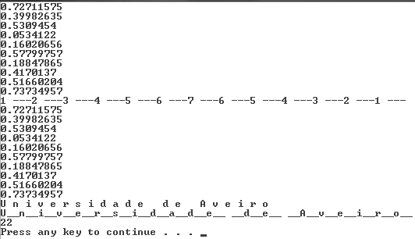
import java.util.*;
public class collection {
static Random rand = new Random(47);
public static void main (String args[]) {
float f[] = new float[10];
for (int i = 0; i < 10; i++) f[i] = rand.nextFloat();
for (float x : f) System.out.println(x);
int[] a = {1,2,3,4,5,6,7,6,5,4,3,2,1};
for (int z : a) System.out.printf("%d ---" ,z);
System.out.println();
for (float x : f) System.out.println(x);
char[] t;
for(char c : "Universidade de Aveiro".toCharArray() ) System.out.print(c + " ");
System.out.println();
// converte frase para um array de carateres
t = "Universidade de Aveiro".toCharArray();
for(char c : t ) System.out.print(c + "__");
System.out.printf("\n%d\n",t.length);
}
}

Slide 38
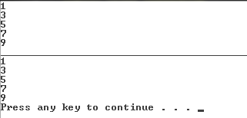
import java.util.*;
public class collection {
public static void main (String args[])
{
for(int i=0; i < f_const().length; i++) System.out.println(f_const()[i]);
System.out.println("________________________________________");
for(int my_int : f_const() ) System.out.println(my_int);
}
static int[] f_const()
{ return new int[]{1,3,5,7,9}; }
}

Slide 39
Exemplo 1:
O seguinte exemplo permite gerar dados aleatoriamente e ordenar dados utilizando uma rede de ordenação:
import java.util.*;
public class sorting_network
{
static Random rand = new Random();
public static void main(String[] args)
{ int N = 64, tmp; // N pode ser qualquer valor de 2**R, R = 0,1,2,3,4,5,6,7,8,9,10,…
int a[] = new int[N];
for(int i = 0; i < a.length; i++)
{ a[i] = rand.nextInt(1000);
System.out.println("a[" + i + "] = " + a[i]); }
System.out.println("----------------------------------------------");
for(int k = 0; k < N/2; k++)
{
for(int i = 0; i < a.length/2; i++)
if (a[2*i] < a[2*i+1]) { tmp = a[2*i]; a[2*i] = a[2*i+1]; a[2*i+1] = tmp; }
for(int i = 0; i < a.length/2-1; i++)
if (a[2*i+1] < a[2*i+2]) { tmp = a[2*i+1]; a[2*i+1] = a[2*i+2]; a[2*i+2] = tmp; }
}
for(int i = 0; i < a.length; i++) { System.out.printf("%10d; ",a[i]);
if (((i+1)%10) == 0) System.out.println(); }
} }

Slide 40
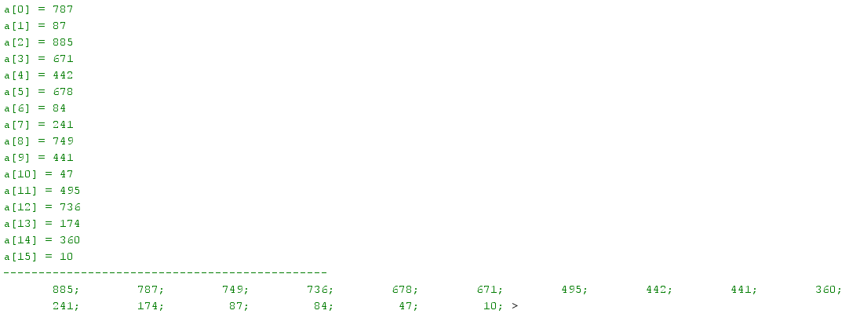
int N = 16, tmp;
Gerar dados aleatoriamente
Dados ordenados

Slide 41
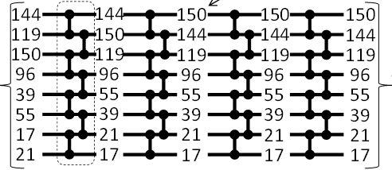
Pode alterar para 4,8,16,32,64,128,256,…
import java.util.*;
public class sorting_network
{
static Random rand = new Random();
public static void main(String[] args)
{ int N = 64, tmp; // N pode ser qualquer valor de 2**R, R = 0,1,2,3,4,5,6,7,8,9,10,…
int a[] = new int[N];
for(int i = 0; i < a.length; i++)
{ a[i] = rand.nextInt(1000);
System.out.println("a[" + i + "] = " + a[i]); }
System.out.println("----------------------------------------------");
for(int k = 0; k < N/2; k++)
{
for(int i = 0; i < a.length/2; i++)
if (a[2*i] < a[2*i+1]) { tmp = a[2*i]; a[2*i] = a[2*i+1]; a[2*i+1] = tmp; }
for(int i = 0; i < a.length/2-1; i++)
if (a[2*i+1] < a[2*i+2]) { tmp = a[2*i+1]; a[2*i+1] = a[2*i+2]; a[2*i+2] = tmp; }
}
for(int i = 0; i < a.length; i++) { System.out.printf("%10d; ",a[i]);
if (((i+1)%10) == 0) System.out.println(); }
} }
Gerar dados aleatoriamente
Rede de ordenação
Imprimir os resultados

Slide 42
import java.util.*;
public class sorting_network
{
static Random rand = new Random();
public static void main(String[] args)
{ int N = 64, tmp; // N pode ser qualquer valor de 2**R, R = 0,1,2,3,4,5,6,7,8,9,10,…
int a[] = new int[N];
for(int i = 0; i < a.length; i++)
{ a[i] = rand.nextInt(1000);
System.out.println("a[" + i + "] = " + a[i]); }
System.out.println("----------------------------------------------");
long time=System.nanoTime();
for(int k = 0; k < N/2; k++)
{
for(int i = 0; i < a.length/2; i++)
if (a[2*i] < a[2*i+1]) { tmp = a[2*i]; a[2*i] = a[2*i+1]; a[2*i+1] = tmp; }
for(int i = 0; i < a.length/2-1; i++)
if (a[2*i+1] < a[2*i+2]) { tmp = a[2*i+1]; a[2*i+1] = a[2*i+2]; a[2*i+2] = tmp; }
}
long time_end=System.nanoTime();
System.out.printf("measured time (in ms): %.3f\n",(double)(time_end-time)/1000000.);
for(int i = 0; i < a.length; i++) { System.out.printf("%10d; ",a[i]);
if (((i+1)%10) == 0) System.out.println(); }
} }
Vamos encontrar o tempo de execução

Slide 43
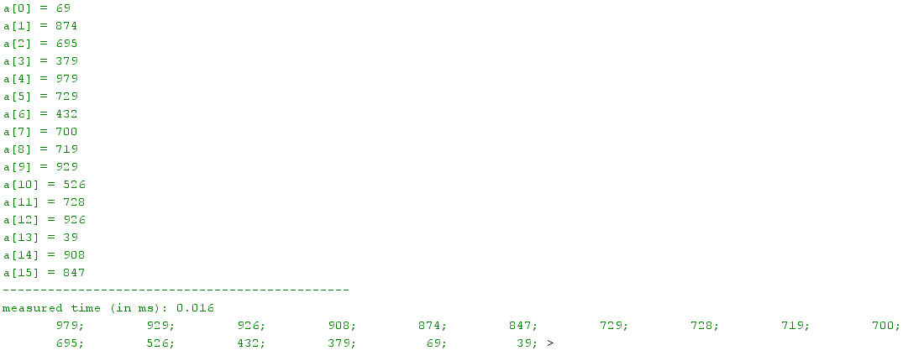
Os resultados para N = 16
int N = 16, tmp;

Slide 44
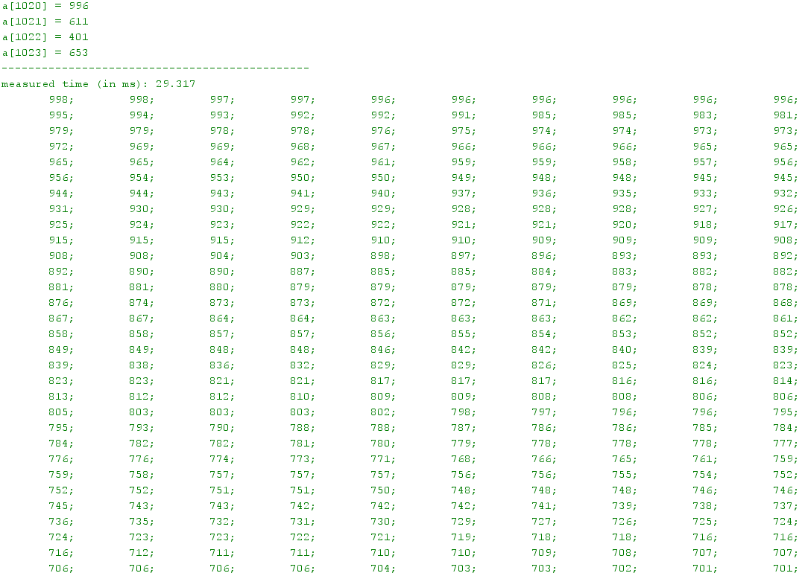
Os resultados para N = 1024
int N = 1024, tmp;

Slide 45
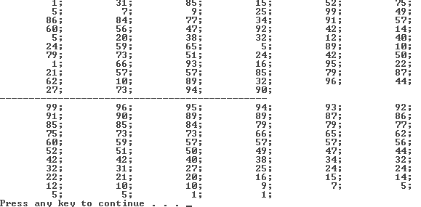
import java.util.*;
public class sorting_network {
static final int N = 64; // N pode ser qualquer valor de 2**R, R = 0,1,2,3,4,5,6,7,8,9,10,…
static Random rand = new Random();
public static void main(String[] args) {
int a[] = new int[N];
for(int i = 0; i < a.length; i++)
{ a[i] = rand.nextInt(100);
System.out.printf("%10d; ",a[i]);
if (((i+1)%6) == 0) System.out.println(); }
System.out.println("\n----------------------------------------------");
sort(a);
for(int i = 0; i < a.length; i++) { System.out.printf("%10d; ",a[i]);
if (((i+1)%6) == 0) System.out.println(); }
System.out.println();
}
static int[] sort(int[] a) {
int tmp;
for(int k = 0; k < N/2; k++)
{ for(int i = 0; i < a.length/2; i++)
if (a[2*i] < a[2*i+1]) { tmp = a[2*i]; a[2*i] = a[2*i+1]; a[2*i+1] = tmp; }
for(int i = 0; i < a.length/2-1; i++)
if (a[2*i+1] < a[2*i+2]) { tmp = a[2*i+1]; a[2*i+1] = a[2*i+2]; a[2*i+2] = tmp; }
}
return a;
}
}
O mesmo exemplo com a função sort

Slide 46
Exemplo 2:
Aplicação da rede em baixo a dois conjuntos ordenados permite encontrar o conjunto maior (em cima) e o conjunto menor (em baixo)
77
public class sort
{
public static void main(String[] args)
{ int[] A = { 66,45,23,18,15,11,7,7 };
int[] B = { 91,40,35,30,5,4,3,1 };
int tmp;
for (int i = 0, j = A.length-1; i < A.length; i++, j--)
if (A[i] < B[j]) { tmp = A[i]; A[i] = B[j]; B[j] = tmp; }
System.out.println("-------------conjunto A--------------");
for(int i = 0; i < A.length; i++) System.out.printf("%3d; ",A[i]);
System.out.println("\n-------------conjunto B--------------");
for(int i = 0; i < B.length; i++) System.out.printf("%3d; ",B[i]);
System.out.println();
}
}
77
41
37
O conjunto maior
50
18
66
6
Dados ordenados
6
66
18
50
37
O conjunto menor
41
6
6

Slide 47
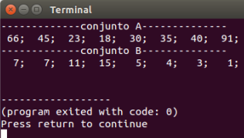
public class sort
{
public static void main(String[] args)
{ int[] A = { 66,45,23,18,15,11,7,7 };
int[] B = { 91,40,35,30,5,4,3,1 };
int tmp;
for (int i = 0, j = A.length-1; i < A.length; i++, j--)
if (A[i] < B[j]) { tmp = A[i]; A[i] = B[j]; B[j] = tmp; }
System.out.println("-------------conjunto A--------------");
for(int i = 0; i < A.length; i++) System.out.printf("%3d; ",A[i]);
System.out.println("\n-------------conjunto B--------------");
for(int i = 0; i < B.length; i++) System.out.printf("%3d; ",B[i]);
System.out.println();
}
}

Slide 48
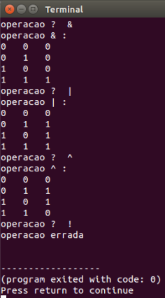
import java.util.*;
public class funcoes_booleanas
{
static Scanner sc = new Scanner(System.in);
public static void main(String[] args)
{ int a[] = { 0, 1, 2, 3 };
for(char op = '&';(op == '&') || (op == '|') || (op == '^');)
{ System.out.print("operacao ? ");
op = sc.next().charAt(0);
AndOrXor(op,a); }
}
public static void AndOrXor(char operacao,int a[])
{
switch(operacao)
{
case '^': System.out.println("operacao ^ :");
for (int i = 0; i < a.length; i++)
System.out.print(((a[i] & 0x2)>>1) + " " + (a[i] & 0x1) + " " + (((a[i] & 0x2)>>1) ^ (a[i] & 0x1)) + '\n');
break;
case '|': System.out.println("operacao | :");
for (int i = 0; i < a.length; i++)
System.out.print(((a[i] & 0x2)>>1) + " " + (a[i] & 0x1) + " " + (((a[i] & 0x2)>>1) | (a[i] & 0x1)) + '\n');
break;
case '&': System.out.println("operacao & :");
for (int i = 0; i < a.length; i++)
System.out.print(((a[i] & 0x2)>>1) + " " + (a[i] & 0x1) + " " + (((a[i] & 0x2)>>1) & (a[i] & 0x1)) + '\n');
break;
default: System.out.println("operacao errada");
}
} }
Exemplo 3 :
Imprimir a tabela de verdade para operações booleanas ^, |, & aplicadas a 2 variáveis

Slide 49
Revisão da aula anterior

Slide 50

Funções
public static int max(int i1, int i2)
{ return i1 > i2 ? i1 : i2; }
public static double max(double i1, double i2)
{ return i1 > i2 ? i1 : i2; }
public static int max(int i1, int i2, int i3)
{ if (i1 > i2 && i1 > i3) return i1;
else if (i2 > i1 && i2 > i3) return i2;
return i3;
}
public static char max(int i1, char c)
{ return i1 > (int)c ? (char)i1 : c; }
System.out.printf("max(%f,%f) = %f\n", 3.1, 5.2, max(3.1, 5.2));
System.out.printf("max(%d,%d) = %d\n", 3, 2, max(3, 2));
System.out.printf("max(%d,%d,%d) = %d\n", 3, 2, 6, max(3, 2, 6));
System.out.printf("max(%d,%c) = %c\n", 48, 'A', max(48, 'A'));

Slide 51

Funções
public class sobrecarga_de_nomess
{
static int a=1, b=2;
public static int max()
{ return a > b ? a : b; }
public static double max(double i1, double i2)
{ return i1 > i2 ? i1 : i2; }
public static int max(int i1, int i2, int i3)
{ if (i1 > i2 && i1 > i3) return i1;
else if (i2 > i1 && i2 > i3) return i2;
return i3;
}
public static char max(int i1, char c)
{ return i1 > (int)c ? (char)i1 : c; }
public static void main(String[] args)
{
System.out.printf("max(%f,%f) = %f\n", 3.1, 5.2, max(3.1, 5.2));
System.out.printf("max(%d,%d) = %d\n", a, b, max());
System.out.printf("max(%d,%d,%d) = %d\n", 3, 2, 6, max(3, 2, 6));
System.out.printf("max(%d,%c) = %c\n", 48, 'A', max(48, 'A'));
}
}
Mal

Slide 52
Funções (erros possíveis)
public class sobrecarga_de_nomes_erros
{
static int a=1, b=2;
static double d=3.3, e=2.2;
public static int max()
{ return a > b ? a : b; }
public static double max()
{ return d > e ? d : e; }
public static void main(String[] args)
{
System.out.printf("max(%f,%f) = %f\n", 3.1, 5.2, max());
System.out.printf("max(%d,%d) = %d\n", a, b, max());
}
}
Mal
Erro!!!
Duplicate method max()

Slide 53
Funções
Exemplo:
Escreva uma função que recebe dois números inteiros e devolve o seu divisor máximo comum (MDC) através do algoritmo de Euclides.
int tmp;
int A,B;
System.out.print("Introduza A: ");
A = sc.nextInt();
System.out.print("Introduza B: ");
B = sc.nextInt();
while (B>0)
{ if (B > A) { tmp=A; A=B; B=tmp;}
else { tmp=B; B=A%B; A=tmp;}
}
System.out.println("MDC = "+A);
Não
B == 0
Sim
MDC = A
B > A
Não
Sim
Trocar valores de A e B
B = A % B
A = B
Ciclo

Slide 54
Funções
Escreva uma função que recebe dois números inteiros e devolve o seu divisor máximo comum (MDC) através do algoritmo de Euclides.
import java.util.*;
public class DMC {
public static Scanner sc = new Scanner(System.in);
public static void main(String[] args) {
int A,B;
System.out.print("Introduza A: ");
A = sc.nextInt();
System.out.print("Introduza B: ");
B = sc.nextInt();
System.out.println("MDC = "+div(A,B));
}
public static int div(int A, int B) {
int tmp;
while (B>0)
{ if (B > A) { tmp=A; A=B; B=tmp;}
else { tmp=B; B=A%B; A=tmp;}
}
return A;
}
}

Slide 55
Funções
Exemplo:
Escreva uma função que recebe oito números inteiros e devolve o seu divisor máximo comum (MDC) através do algoritmo de Euclides.
import java.util.*;
public class DMC {
public static Scanner sc = new Scanner(System.in);
public static void main(String[] args) {
int A=3303375, B=20809539, C=127666539, D=19533,
E=1147851, F=1320201, G=20980740, H=688479651;
System.out.println("MDC = "+div(div(div(A,B),div(C,D)), div(div(E,F),div(G,H))));
}
public static int div(int A, int B) {
int tmp;
while (B>0)
{ if (B > A) { tmp=A; A=B; B=tmp;}
else { tmp=B; B=A%B; A=tmp;}
}
return A;
}
}

Slide 56
Funções recursivas
Escreva um programa que permite calcular o fatorial de N (1 ≤ N ≤ 10) utilizando uma função recursiva
import java.util.*;
public class fact_rec
{ static Scanner sc = new Scanner(System.in);
public static int lerPositivo() {
int x;
do {
System.out.print("Valor positivo: ");
x = sc.nextInt();
} while(x < 0);
return x; }
public static void main(String[] args) {
int N = lerPositivo();
while(N > 10 || N < 1) {
System.out.println("o número deve ser <= 10 e >= 1");
N = lerPositivo();
}
System.out.printf("fatorial de %d = %d\n", N, fact(N) );
}
// . . . . . . . . . .
}
public static int fact(int N) {
int fatorial = 1;
for (int i = 1; i <= N; i++)
fatorial *= i;
return fatorial; }
public static int fact(int N) {
int fatorial = N;
if (fatorial>1) fatorial *= fact(N-1);
return fatorial; }
}

Slide 57

Funções recursivas
public static int fact(int N) {
int fatorial = N;
if (fatorial>1) fatorial *= fact(N-1);
return fatorial; }
}
public static int fact(int N) {
int fatorial = N;
if (fatorial>1) fatorial *= fact(N-1);
System.out.printf("fatorial = %d\n", fatorial);
return fatorial; }
}
fact(3)
fact(3)
fatorial = 3
fact(2)
fatorial = 2
fact(1)
fatorial = 1
if (fatorial>1) fatorial *= fact(N-1);
return fatorial;
O resultado é 6
return = 2*3=6
return = 1*2=2
return = 1
Temos return sempre depois da chamada da função fact

Slide 58

Funções recursivas
import java.util.*;
public class f {
public static void main (String args[]) { fact(5); }
public static int fact(int N) {
int fatorial = N;
if (fatorial>1) fatorial *= fact(N-1);
System.out.printf("fatorial = %d\n", fatorial);
return fatorial; }
}
fact(5)

Slide 59
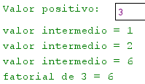
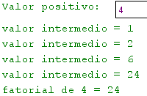
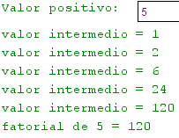
Funções recursivas
public static int fact(int N) {
int fatorial = N;
if (fatorial>1) fatorial *= fact(N-1);
System.out.println("valor intermedio = "+fatorial);
return fatorial; }
}
Não faz parte de if
fact(3)
fact(4)
fact(5)

Slide 60

Funções recursivas
Exemplo:
Escreva uma função recursiva que recebe dois números inteiros e devolve o seu divisor máximo comum (MDC) através do algoritmo de Euclides.
Função div iterativa
Função div recursiva
public static int div(int A, int B) {
int tmp;
while (B>0)
{ if (B > A) { tmp=A; A=B; B=tmp;}
else { tmp=B; B=A%B; A=tmp;}
}
return A;
}
public static int div(int A, int B) {
if (B > A) return div(B,A);
else if (B==0) return A;
else return div(B,A%B);
}

Slide 61

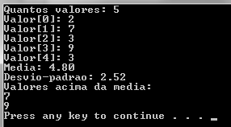
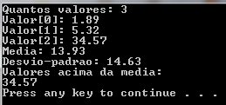
import java.util.*;
public class e6_5 {
static Scanner read = new Scanner(System.in);
public static void main (String args[]) {
int n = 0;
do {
System.out.print("Quantos valores: ");
n = read.nextInt();
} while(n <= 0);
double num_array[] = new double[n];
int n_pos = 0;
do{ System.out.printf("Valor[%d]: ", n_pos);
num_array[n_pos++] = read.nextDouble();
} while(n_pos < n);
double media = 0;
for(int i = 0;i < n;i++) media += num_array[i];
media /= n;
double desvio = 0;
for(int i = 0;i < n;i++) desvio += Math.pow(num_array[i] - media, 2);
desvio = Math.sqrt(desvio/n-1);
System.out.printf("Media: %.2f\n", media);
System.out.printf("Desvio-padrao: %.2f\n", desvio);
System.out.println("Valores acima da media:");
for(int i = 0;i < n;i++)
if(num_array[i] > media) System.out.println(num_array[i]);
}
}
Desvio padrão !!!

Slide 62
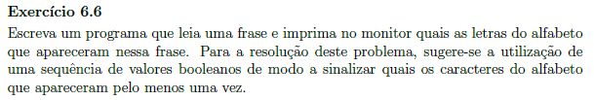

import java.util.*;
public class e6_6 {
static Scanner read = new Scanner(System.in);
public static void main (String args[]) {
char[] alfa = {'a','b','c','d','e','f','g','h','i','j','k','l','m','n','o','p','q','r','s','t','u','v','x','y','w','z'};
boolean[] isOne = new boolean[26];
String s = read.nextLine();
for(int i = 0;i < s.length();i++)
for(int j = 0;j < alfa.length;j++)
if(Character.toLowerCase(s.charAt(i)) == alfa[j]) isOne[j] = true;
System.out.println("As letras inseridas foram:");
for(int i = 0;i < isOne.length;i++)
if(isOne[i]) System.out.print(" " + alfa[i]);
System.out.println();
}
}

Slide 63
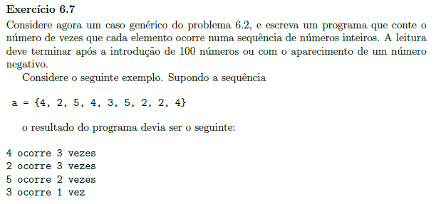

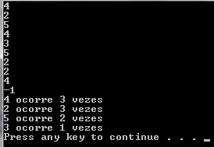
import java.util.*;
public class e6_7 {
static final int N = 100;
static final Scanner read = new Scanner(System.in);
public static void main (String args[]) {
int array[] = new int[N];
int r, count,length=0;
for (r=0; r<array.length; r++)
{ array[r] = read.nextInt();
if (array[r] < 0) break; }
length = r;
for(int i=0; i<r-1; i++)
{ count = 0;
for(int j=0; j<r; j++)
{ if ( (array[i] == array[j]) && (j<i) ) break;
if (array[i] == array[j]) count++; }
if (count == 0) continue;
System.out.println(array[i]+" ocorre "+count+" vezes"); }
}
}

